Slide 1
GaAs - ში ღრმა განმბნევი ცენტრების იონიზაციის ენერგიის განსაზღვრა დაბალტემპერატურული დარტყმითი იონიზაციის მეთოდით
ოთარ ჯანელიძე
ინჟინერიისა და მშენებლობის დეპარტამენტის ასოცირებული პროფესორი

Slide 2
შესავალი
გალიუმ-არსენიდზე (GaAs) მუშაობის დაწყების წინ დაისვა ამოცანა, რომ შექმნილიყო ელექტრო-ფიზიკური პარამეტრების სისტემა, რომელიც უფრო სრულად დაახასიათებდა ნახევარგამტარული მასალების გამოყენებას კონკრეტული ტიპის ხელსაწყოების შესაქმნელად.
სადღეისოდ დიდია ინტერესი გალიუმ-არსენიდის მიმართ, იმის გამო, რომ მის საფუძველზე შეიძლება შეიქმნას ახალი ხელსაწყოები და ელექტრო­მექანიკური სისტემები.
კვლევებში მოცემულია GaAs - ის თვისებები ძლიერ ელექტრულ ველში და ველის გარეშე თხევადი ჰელიუმისა და თხევადი აზოტის ტემპერატურების დროს.

Slide 3
ღრმა ცენტრის დატუმბვა მესერის ძირითადი ატომების გრძივი აკუსტიკური რხევების ენერგიით ხელს უწყობს:
იან-ტელერის ეფექტის გამოვლინებას და ღრმა ცენტრის სიმეტრიის დადაბლებას;
ელექტრონების წატაცებას და ვოლტ-ამპერულ მახასიათებელზე N - ის ფორმის მსგავსი უბნების გაჩენას;
კვანტური გადასვლების მყისი დიპოლური მომენტის გაჩენას და ურთიერთქმედებას გამტარობის ელექტრონებთან;
ელექტრონების გაფანტვას აღგზნებული ღრმა ცენტრის კვანტური გადასვლების მყის დიპოლურ მომენტებზე.

Slide 4
თეორიული ღირებულება - მდგომარეობს იმაში, რომ გათვალისწინებულია ღრმა ცენტრების დისპერსული ძალის ზემოქმედება ძვრადობის სიდიდეზე, ღრმა ცენტრების რეზონანსული ურთიერთქმედებით სხვა ღრმა ცენტრების მიერ ენერგიის შთანთქმა და მათზე აღგზნების გავრცელება. მნიშვნელოვან თეორიულ ინტერესს წარმოადგენს დისპერსული ძალის დამოკიდებულება მანძილზე, ორიენტაციაზე, ღრმა ცენტრის აღგზნებაზე, სტრუქტურაზე, შემადგენლობაზე, გარე მაგნიტური ველის არსებობაზე; აგრეთვე, გარდამავალი ელემენტების ატომების მონაწილეობაზე მყისი ელექტრული დიპოლის შექმნაში თხევადი ჰელიუმის ტემპერატურის დროს.
პრაქტიკული ღირებულება - აიხსნება ელექტრონების ძვრადობის დამოკიდებულების ახსნით ტემპერატურაზე, გარე ელექტრულ და მაგნიტურ ველზე და ღრმა ცენტრების არსებობაზე; გაბნევის ახალი მექანიზმის ჩართვით; გარდამავალი ელემენტების ატომების გავლენის გათვალისწინებით; რეალური ნ/გ მასალის მექანიკური, ელექტრული, პიეზოელექტრული, ქიმიური თვისებების დამოკიდებულობა ზრდის პროცესზე და ღრმა ცენტრების არსებობაზე; ხელსაწყოს სამუშაო ძაბვათა დიაპაზონის დამოკიდებულება ღრმა ცენტრებზე.

Slide 5
კვლევის აქტუალურობა - აიხსნება იმით, რომ ნ/გ მასალის ხარისხის არსი არ არის განსაზღვრული. მასალის ხარისხის გაუმჯობესების გზები არ იყო ნათელი. სიტუაციას ამწვავებს დღევანდელი მიზანსწრაფვის ტენდენციები GaAs-ის გამოყენებით ახალი სენსორული ტექნიკის შექმნისათვის. ჩვენს მიერ ჩატარებული კვლევები გვაძლევენ პასუხს ძირითად საკითხზე და მომიჯნავე პრობლემებზე, მათ შორის, ტექნოლოგიურ დარგში სხვა მასალის დახასიათებისა და შექმნის მიზნით.
ექსპერიმენტული შედეგების ასახსნელედ განხილულია: ღრმა ცენტრების კვანტური თვისებები; რხევითი პროცესები ბრილუენის ზონის ნაპირზე; ურთიერთ­ქმედების დამოკიდებულება მანძილზე.
კვლევა შესრულებულია ნახევარგამტ­არული, ნახევრად მაიზოლირებადი, ლეგირებული და სპეციალურად არა ლეგირებული მოცულობითი და ეპიტაქსიალური ერთშრიანი და მრავალშრიანი სხვადასხვა ტექნოლოგიით მიღებულ მასალებზე.

Slide 6
ორიგინალობა განპირობებულია -
ელექტრონების გაფანტვის მექანიზმის ახსნა დისპერსული ზემოქმედების გათვალისწინებით;
კრისტალის მესერის ძირითადი ატომების გრძივი აკუსტიკური რხევების ენერგიის ლოკალიზაციის მოვლენის განხილვა დაბალ და მაღალ ტემპერატურულ შუალედებში;
ენერგიის ლოკალიზა­ციის ეფექტის გათვალისწინება ექსპერიმენტული შედეგების ასახსნელად;
ღრმა ცენტრების დარტყმითი იონიზაციით სტიმულირებული პიეზოელექტრული ეფექტი თხევადი ჰელიუმის და აზოტის ტემპერატურების დროს;
ნ/გ მასალის მახასიათებელი პარამეტრების გაფართოება გარღვევის ძაბვის სიდიდით და ღრმა ცენტრებზე გაფანტვის პარამეტრით.

Slide 7
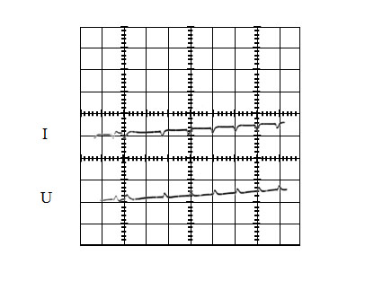
ღრმა გამბნევი ცენტრების იონიზაციის ენერგიის განსაზღვრა დაბალ­ტემპერატურული დარტყმითი იონიზაციის რეჟიმის დროს განსაზღვრული ვოლტ-ამპერული მახასიათებლის მიხედვით
ძაბვისა (ქვედა მრუდი) და დენის (ზედა მრუდი) ნიმუშზე 77К ტემპერატურის დროს. გაზომვები ჩატარებულია იმპულსურ რეჟიმში ნიმუშზე П - სებრი ძაბვის მოდების დროს. იმპულსის ხანგრძლივობა უდრის 10 მკწ - ს. რხევების სიხშირე დამოკიდებულია დროზე.

Slide 8
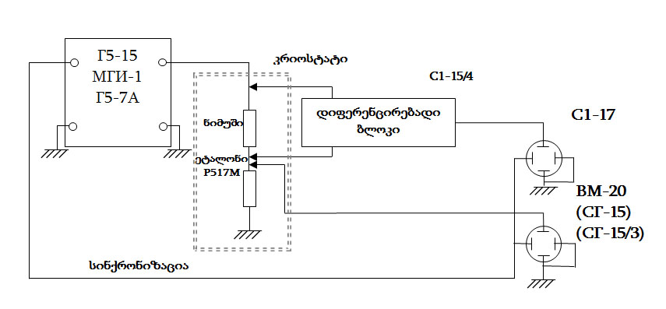
ПНХТ-1-ის დახმარებით განისაზღვრება ვოლტ-ამპერული მახასიათებელი (ვახ). ამასთან კვება განხორციელებულია სამრეწველო სიხშირის ორნახევარპერი­ოდიანი გამართული სინუსოიდური ძაბვით. ექსპერიმენტში გამოყენებულია არალეგირებული n ტიპის გალიუმ-არსენიდი (GaAs), რომელიც მიღებული იყო ჩოხრალსკის მეთოდით ბორის ანჰიდრიდის ფლუსის ქვეშ.
გაზომვების პრინციპიალური სქემა. Г5-15, МГИ-1, Г5-7А - მართკუთხა იმპულსების ძაბვის წყარო. CГ-15, С1-17 და ВМ-20 - ოსცილოგრაფები. Р-517М - უინდუქციო წინაღობა.

Slide 9
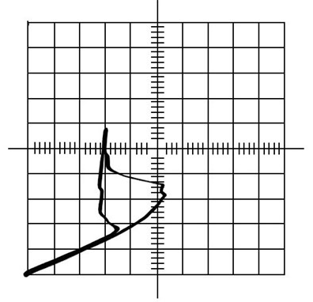
ვოლტ -ამპერული მახასიათებელი დონეების დარტყმითი იონიზაციის რეჟიმში 77 К ტემპერატურისა და В=1 ტესლა მაგნიტური ინდუქციის დროს. У=0,5 მა/დან. Х=0,1 ვ/დან.

Slide 10
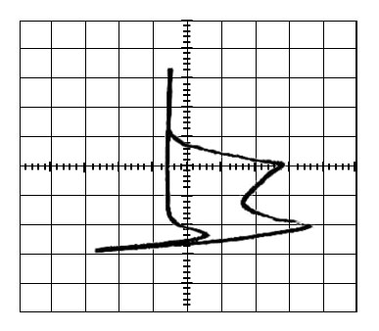
ნიმუშის ვოლტ-ამპერული მახასიათებელი ორი დონის გარღვევის დროს 77К ტემპერატურაზე. У=1,0 მა/დან. Х=0,1 ვ/დან.

Slide 11
S - ის ფორმის მსგავს უბანზე ძალიან ახლოს განლაგებული დუბლეტის გამოჩენა ნაცვლად პირველი სინგლეტური გარღვევისა, აიხსნება ღრმა ცენტრებთან ჰიბრიდიზირებულად დაკავშირებული სავალენტო ელექტრონების ენერგეტიკული დონეების ზეემანის გახლეჩით (ნახ.5). B=1 ტესლა მაგნიტური ინდუქციის დროს გახლეჩის ენერგია ტოლია
სადაც
- ბორის მაგნეტონია (ტენზორი),
- ელექტრონის ეფექტური მასაა (ტენზორი) [1].
T=77K ტემპერატურის დროს სიდიდე
ევ
ისეთ სითბურ ენერგეტიკულ
ინტერვალში თავსდება
ზეემანის გახლეჩილი დონე,
რომლის განხორციელება შეუძლებელია. ამის მიხედვით ორბიტალური ქვანტური
რიცხვისათვის შევადგენთ
განტოლებას.
ეს კი გვაძლევს
.
თუ გავითვალისწინებთ, რომ
, მაშინ მთავარი ქვანტური რიცხვი
უნდა უდრიდეს 5 - ს. ე.ი.
.

Slide 12
ზეემანის გახლეჩის შედეგის მიხედვით კი მდგომარეობას (n=5 ,
,
)
შეესაბამება ენერგეტიკული დონე განლაგებული
ევ
გამტარობის ზონასთან ახლოს, მაშინ, როცა (n=5 ,
,
)
მდგომარეობის
დროს განლაგებულია თავდაპირველი ძირითადი (n=5,
,
)
მდგომარეობიდან
- ით ქვემოთ.
მაგნიტურ ველში დარტყმითი იონიზაცია
იწყება უკვე (n=5,
,
)
დონეზე.
,
მეორე ექსპერიმენტულად დასაშვები გარღვევა შესაძლებელია მხოლოდ
ისეთი დონისათვის, რომელსაც შეესაბამება (n=5 ,
,
)
მდგომარეობა.
ენერგეტიკულ დიაპაზონში
მოთავსებული ზეემანის დონეების
დაკვირვების შეუძლებლობა ხსნის ვოლტ-ამპერული მახასიათებლის
დუბლეტური სტრუქტურის შემჩნევას და არა მულტიპლექსურის.
რამდენადაც გახლეჩა დამოკიდებულია ელექტრონის მასის ტენზორზე
GaAs - ში, და იგი ანიზოტროპულია, ამდენად სხვაობა
შორის S - ის
ფორმის მსგავსი უბნების დასაწყისში მაგნიტურ ველში (
,
),
დამოკიდებულია მაგნიტური ველის ორიენტაციაზე და სხვადასხვა
მიმართულებით ექსპერიმენ­ტულად გადაუწყვეტელია [3-4].

Slide 13
შესაძლებელი გახადა დაგვეგრა­დუი­რებინა ვოლტ-ამპერული მახასიათებლის დენების სკალა ენერგეტიკულ ერთეულე­ბში (ევ) და გაგვესაზღვრა სხვა საცდელი დენების იონიზაციის ენერგიის მნიშვნელო­ბა ფორმულით:
გაზომვების შედეგები წარმოდგენილია ცხრილი 1 -ში.

Slide 14
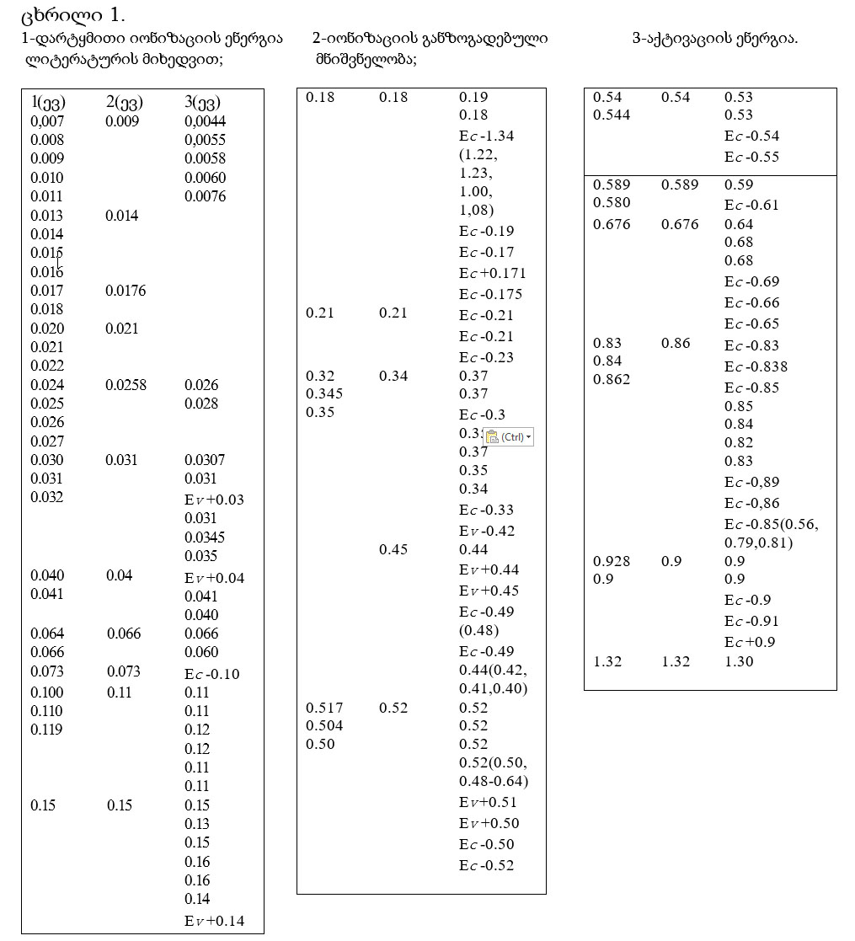
ცხრილი 1

Slide 15
დასკვნა
გაზომვის შედეგების ხარისხიანი თანხვედრა ისეთი მეთოდების გამოყენებით, როგორიცაა: DLTS, TSCAP, ფოტოტევადური, ვოლტ-ფარადული, ჰოლის, ფოტოგამტარობა და ფოტოლუმინსცენცია მიუთითებს აღნიშნული მეთოდის მიღებადობაზე. მეთოდი საშუალებას იძლევა დავაკვირდეთ ოსცილოგრაფის ეკრანზე კონკრეტული ღრმა ცენტრის მონაწილეობას ცხელი მატარებლების გადატანის (იონიზაციის, რეკომბინაციის) პროცესში.
გამოსაკვლევი ნიმუში, ამოჭრილი იყო GaAs - ის მონოკრისტალის სხმულის სხვადასხვა ფენიდან.
ნაპოვნია, რომ ვოლტ-ამპერული მახასიათებლის ფორმა განისაზღვრება სხმულში ნიმუშის ადგილით. აქედან გამომდინარე, მინარევები, საკუთარი დეფექტები და მექანიკური ძაბვა განლაგებულია სხმულის გასწვრივ არათანაბრად.

